Slide 1
SISTEMA RESPIRATORIO

Slide 2
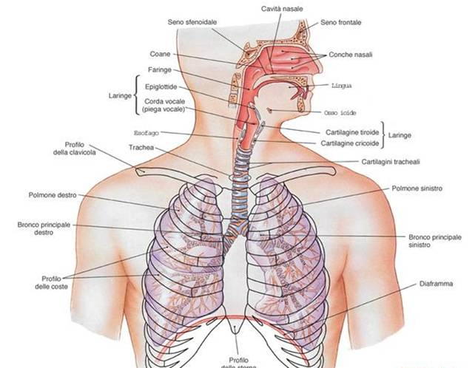
SISTEMA RESPIRATORIO
Consta di ORGANI CAVI (VIE AEREE o AERIFERE) deputati a garantire il FLUSSO DI ARIA verso e dai POLMONI (ORGANI PIENI), nei quali avvengono gli scambi gassosi con le cellule del sangue a ciò adibite (eritrociti)

Slide 3
T R A C H E A

Slide 4
T R A C H E A
Organo Cavo delle Vie Aeree
Fa seguito alla Laringe a livello di C6 nella Regione Cervicale.
Procede caudalmente nel Mediastino anteriormente all’ Esofago fino a livello di T4, dove si biforca nei BRONCHI EXTRAPOLMONARI (Grossi Bronchi).

Slide 6
RAPPORTI DELLA TRACHEA
Contrae rapporti con Organi Cervicali e Toracici.
POSTERIORMENTE si localizza l’ ESOFAGO, al quale è connessa tramite il Muscolo Tracheo-Esofageo.
LATERALMENTE c’è il FASCIO VASCOLO-NERVOSO del COLLO (Arteria Carotide, Vena Giugulare Interna e Nervo Vago).
ANTERIORMENTE la GHIANDOLA Endocrina TIROIDE e, piu’ caudalmente, l’ ARCO AORTICO

Slide 7
        K.L. Moore, A.F. Dalley, A.M.R. Agur Anatomia umana a orientamento clinico Copyright 2015 C.E.A. Casa Editrice Ambrosiana

Slide 8
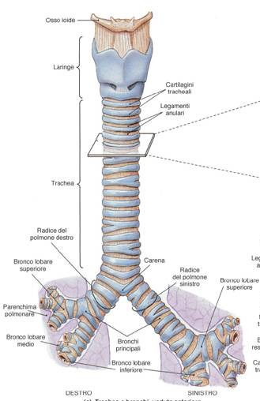
STRUTTURA DELLA TRACHEA
La sua impalcatura è data dalla sovrapposizione di 18-20 ANELLI di CARTILAGINE IALINA, incompleti posteriormente.
Tale «incompletezza» posteriore viene «riempita» dal cosiddetto Muscolo TRACHEO-ESOFAGEO

Slide 9
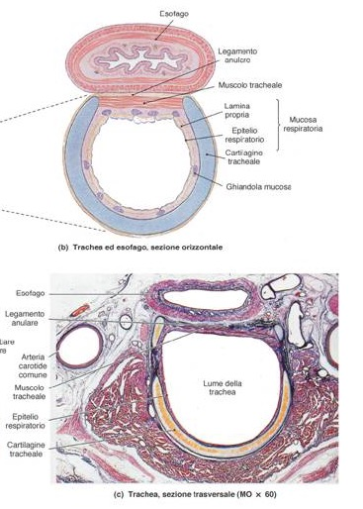
STRUTTURA della TRACHEA
TONACA MUCOSA:
Epitelio Cilindrico Pseudostratificato Ciliato con Cellule Caliciformi Mucipare
Lamina Propria di Tessuto Connettivo Lasso
TONACA SOTTOMUCOSA
con Ghiandole a Secrezione Siero-Mucosa
ANELLO CARTILAGINEO IALINO
Posteriormente incompleto
Nella parte posteriore dell’ anello (incompleto) si trova TESSUTO FIBROELASTICO in rapporto con Tessuto MUSCOLARE LISCIO (MUSCOLO TRACHEO-ESOFAGEO)

Slide 10
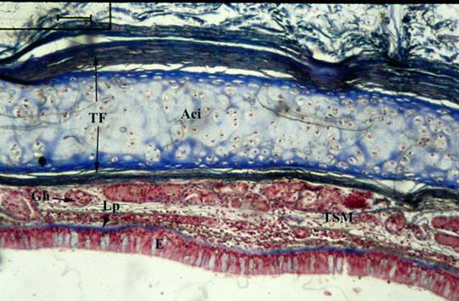
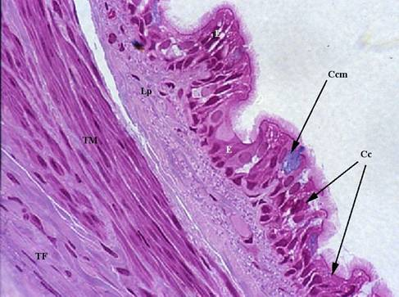

Slide 11
        K.L. Moore, A.F. Dalley, A.M.R. Agur Anatomia umana a orientamento clinico Copyright 2015 C.E.A. Casa Editrice Ambrosiana

Slide 12
P O L M O N I

Slide 13
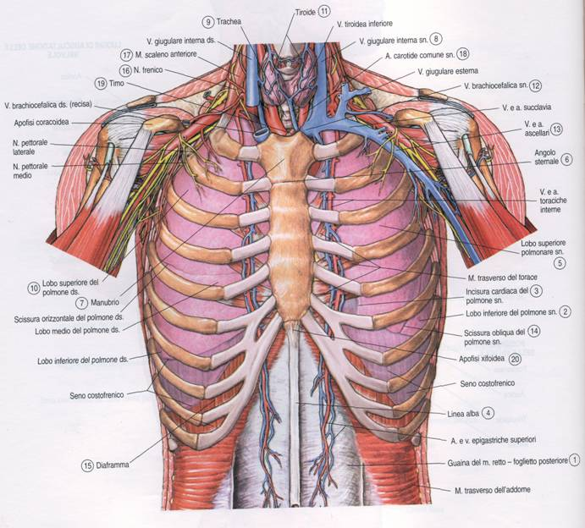
POLMONI

Slide 14
POLMONI
Sono ORGANI PIENI, PARI, in cui avvengono gli SCAMBI GASSOSI tra ARIA e SANGUE, al fine di garantirne l’ Ossigenazione e l’ Asportazione dell’ Anidride Carbonica.
Sono contenuti nelle LOGGE PLEURO-POLMONARI della CAVITA’ TORACICA, che, a loro volta, sono separate dalla interposizione del MEDIASTINO.
Riferimenti Scheletrici: l’ APICE POLMONARE »sconfina» nella Regione Cervicale SUPERIORMENTE alla 1a Costa. La BASE corrisponde alla 7a Costa

Slide 15
        K.L. Moore, A.F. Dalley, A.M.R. Agur Anatomia umana a orientamento clinico Copyright 2015 C.E.A. Casa Editrice Ambrosiana

Slide 16
        K.L. Moore, A.F. Dalley, A.M.R. Agur Anatomia umana a orientamento clinico Copyright 2015 C.E.A. Casa Editrice Ambrosiana

Slide 17
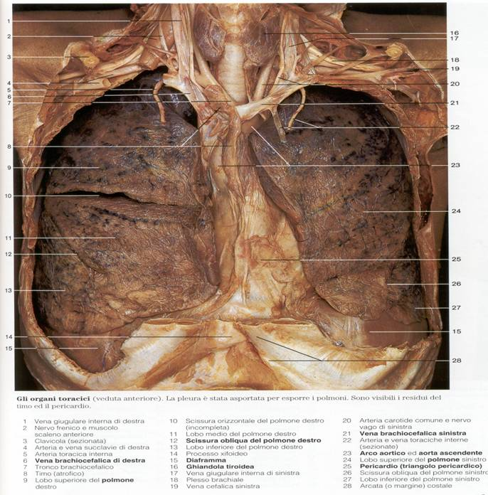

Slide 18
POLMONI
ANATOMIA MACROSCOPICA
La FORMA dei Polmoni può essere schematizzata come un CONO in cui sia asportata la Porzione Mediale.
Il Polmone DESTRO ha un peso sui 680 g, mentre il SINISTRO attorno ai 620 g.
Il Volume Totale di aria presente nei due polmoni è circa 1500 cm³.
Hanno una consistenza molle e spugnosa.
Il COLORE varia da ROSSO BRUNO alla nascita, a ROSEO nel bambino, BIANCASTRO nell’ adulto ad un COLORE PIU’ SCURO nell’ età più AVANZATA causa ANTRACOSI (da particelle CARBONIOSE inalate)

Slide 19
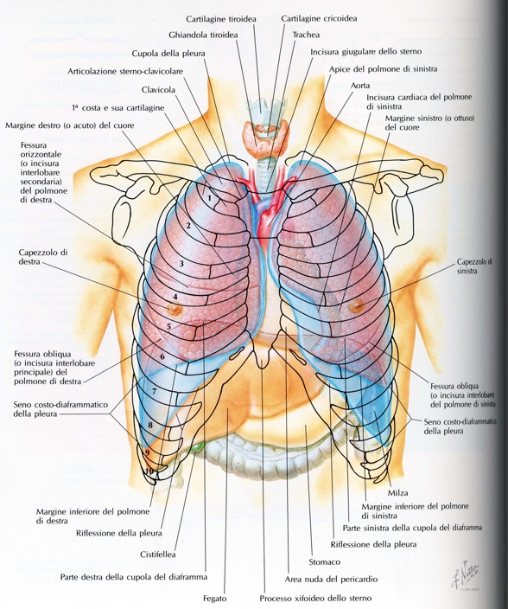
SUPERFICIE DEI POLMONI
La superficie dei POLMONI è percorsa da SCISSURE
Il POLMONE DESTRO presenta DUE SCISSURE che lo dividono in TRE LOBI (Superiore, Medio, Inferiore)
Il POLMONE SINISTRO presenta UNA SOLA SCISSURA che lo divide in DUE LOBI (Superiore, Inferiore).

Slide 20
        K.L. Moore, A.F. Dalley, A.M.R. Agur Anatomia umana a orientamento clinico Copyright 2015 C.E.A. Casa Editrice Ambrosiana

Slide 21
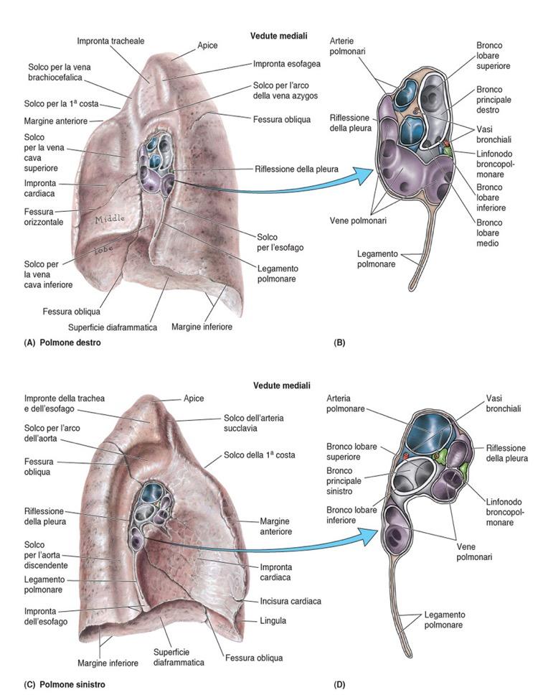
ILO DEL POLMONE
Si localizza sulla Faccia Mediale rivolta verso il MEDIASTINO
A livello dell’ Ilo si riscontrano i VASI Sanguiferi POLMONARI e BRONCHIALI e LINFATICI ed i BRONCHI (che penetrano nel Parenchima dei Polmoni).
Sulla Faccia Mediale di entrambi i Polmoni si descrive l’ INCISURA (o FOSSA) CARDIACA, più profonda a SINISTRA
A
P
DESTRO
P
A
SINISTRO

Slide 22
ULTERIORI SUDDIVISIONI dei POLMONI
LOBI: determinati dalle Scissure, rappresentano il PRIMO ORDINE di SUDDIVISIONE dei POLMONI
ZONE o SEGMENTI: parti di parenchima polmonare relative a VASCOLARIZZAZIONE e VENTILAZIONE INDIPENDENTI.
LOBULI: Suddivisioni rilevanti per quanto concerne l’ Anatomia Microscopica dell’ organo.

Slide 23
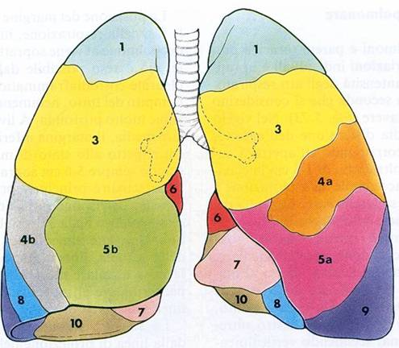
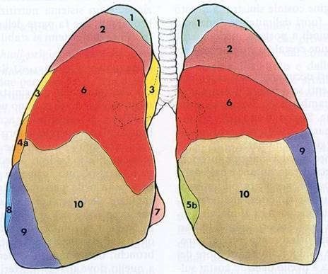
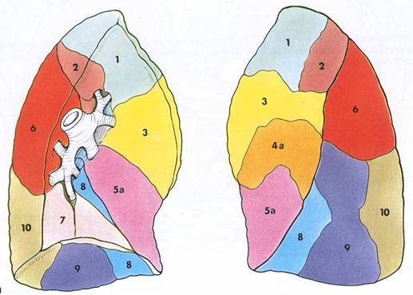
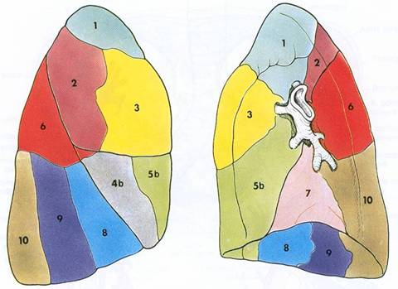
PROIEZIONE ANTERIORE

Slide 24
PLEURE POLMONARI

Slide 25
        K.L. Moore, A.F. Dalley, A.M.R. Agur Anatomia umana a orientamento clinico Copyright 2015 C.E.A. Casa Editrice Ambrosiana

Slide 26
        K.L. Moore, A.F. Dalley, A.M.R. Agur Anatomia umana a orientamento clinico Copyright 2015 C.E.A. Casa Editrice Ambrosiana

Slide 27
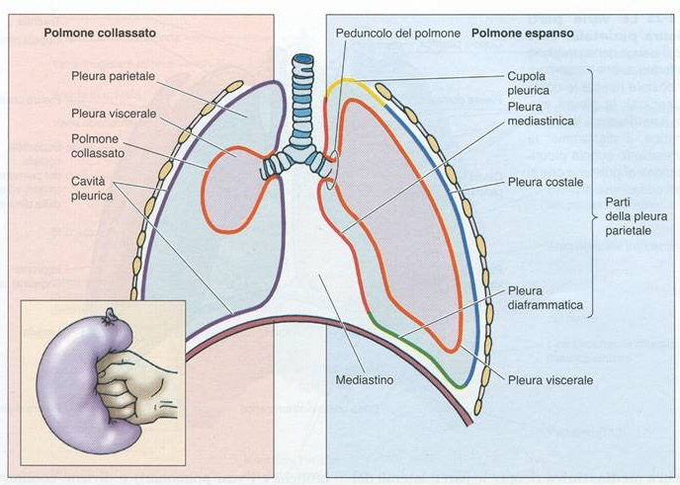
PLEURE (SIEROSE PLEURICHE)
I Polmoni sono avvolti dalle PLEURE
Sono SACCHE SIEROSE che rivestono ciascuno
dei polmoni
Constano di :
- PLEURA VISCERALE, che intimamente riveste i polmoni
- PLEURA PARIETALE: aderisce alle pareti toraciche
Tra le due si delimita la CAVITA’ PLEURICA: spazio virtuale tra le due pleure parietale e viscerale, contenente LIQUIDO PLEURICO che facilita lo scorrimento dei polmoni rispetto le pareti toraciche

Slide 28
PLEURE (Sierose Pleuriche)
Le PLEURE costituiscono le LOGGE PLEURICHE che presentano i seguenti RECESSI (o SENI), che permettono l’ Espansione dei Polmoni nella funzione respiratoria:
SENO PLEURICO COSTO-DIAFRAMMATICO, posto inferiormente alla Base Polmonare;
- SENO PLEURICO COSTO-MEDIASTINICO, localizzato Medialmente, in rapporto con la Sierosa Pericardica.

Slide 29
        K.L. Moore, A.F. Dalley, A.M.R. Agur Anatomia umana a orientamento clinico Copyright 2015 C.E.A. Casa Editrice Ambrosiana

Slide 30
SEZIONI MORFO-FUNZIONALI DEL SISTEMA CIRCOLATORIO SANGUIFERO
CIRCOLAZIONE SISTEMICA o GRANDE CIRCOLAZIONE
- APPORTA OSSIGENO e METABOLITI AI
VARI DISTRETTI CORPOREI
- NE ASPORTA ANIDRIDE CARBONICA e
CATABOLITI
CIRCOLAZIONE POLMONARE o PICCOLA CIRCOLAZIONE
- VEICOLA IL SANGUE AI POLMONI PER LA
SUA OSSIGENAZIONE

Slide 31
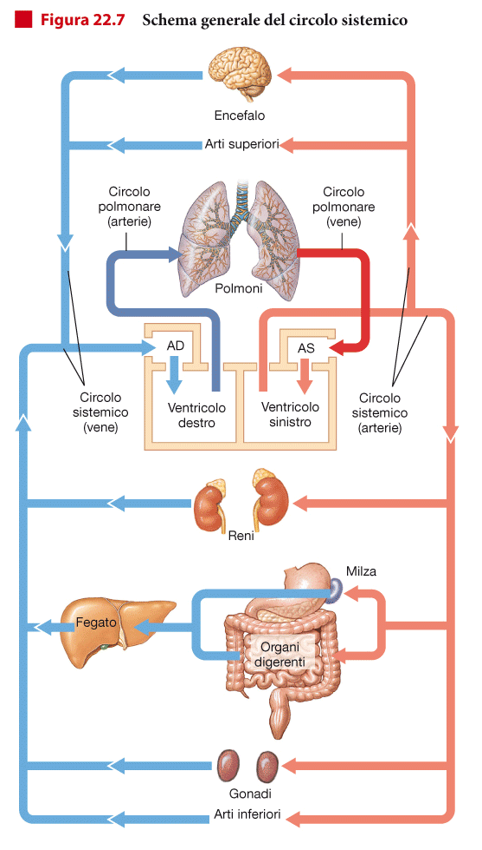

Slide 32
POLMONI
VASCOLARIZZAZIONE
Presentano una DUPLICE IRRORAZIONE sanguifera, UNA derivante della GRANDE CIRCOLAZIONE, l’ ALTRA derivante dalla PICCOLA CIRCOLAZIONE
L’ una è una circolazione NUTRITIZIA, che apporta OSSIGENO e METABOLITI al PARENCHIMA POLMONARE, l’ altra è una circolazione FUNZIONALE che è deputata all’ OSSIGENAZIONE del sangue nell’ ambito degli ALVEOLI POLMONARI.

Slide 33
CIRCOLAZIONE POLMONARE
(Piccola Circolazione)
L’ apporto di SANGUE NON OSSIGENATO proviene dalle ARTERIE POLMONARI (che si originano dal TRONCO ARTERIOSO POLMONARE) e, seguendo le Ramificazioni Bronchiali Intrapolmonari, penetrano nei LOBULI POLMONARI e raggiungono gli ALVEOLI, dove formano Microcircoli. Da essi, si dipartono le Ramificazioni Venose Polmonari, che veicolano il Sangue Ossigenato, tramite le 4 VENE POLMONARI, all’ Atrio Sinistro del Cuore.

Slide 34
CIRCOLAZIONE BRONCHIALE
(dalla Grande Circolazione)
Per garantire l’ Ossigenazione dei Tessuti Polmonari nelle aree di parenchima dove non è possibile uno scambio diretto con l’ aria degli Alveoli, è necessaria l’ IRRORAZIONE da parte delle Arterie BRONCHIALI. Le piu’ fini ramificazioni NON penetrano nei Lobuli Polmonari Il Sangue Refluo del Circolo Bronchiale, tramite le VENE BRONCHIALI, affluisce al SISTEMA VENOSO AZYGOS-EMIAZYGOS, per confluire nella VENA CAVA SUPERIORE.

Slide 35
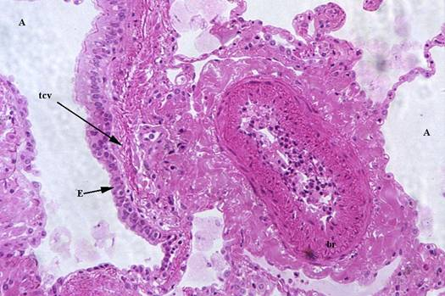
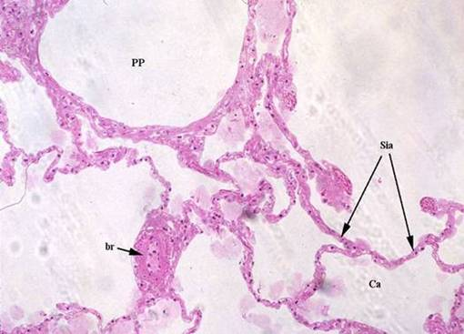
STRUTTURA DEL PARENCHIMA POLMONARE
Il PARENCHIMA del POLMONE è costituito dalle RAMIFICAZIONI INTRAPOLMONARI dei BRONCHI, dai DOTTI ALVEOLARI, dai SACCHI ALVEOLARI e dagli ALVEOLI POLMONARI, nonché dalle RAMIFICAZIONI VASCOLARI SANGUIFERE

Slide 36
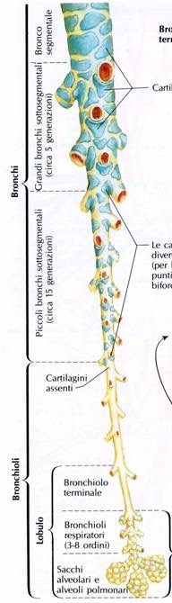
RAMIFICAZIONI BRONCHIALI
Le seguenti RAMIFICAZIONI BRONCHIALI danno luogo a strutture di calibro via via INFERIORE
BRONCHI EXTRAPOLMONARI
BRONCHI LOBARI (o SECONDARI): essi danno luogo fino a 12-15 Divisioni dicotomiche.
I rami terminali di queste suddivisioni sono i BRONCHIOLI,che penetrano nei LOBULI, dove ciascuno si ramifica nei BRONCHIOLI TERMINALI e, poi, nei BRONCHIOLI RESPIRATORI.
I BRONCHIOLI RESPIRATORI danno luogo ai SACCHI ALVEOLARI, contenenti gli ALVEOLI

Slide 37
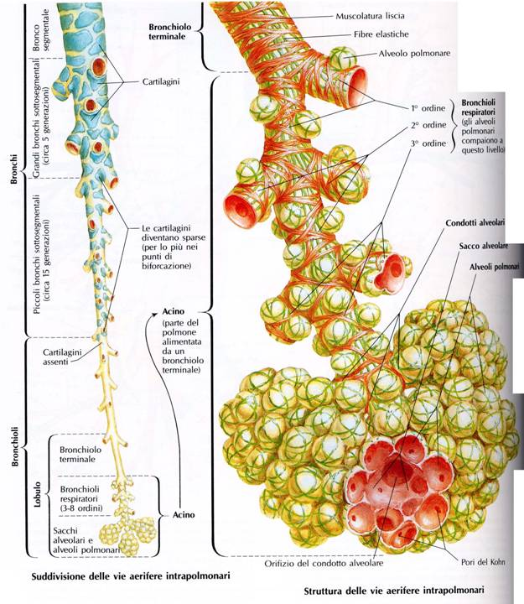
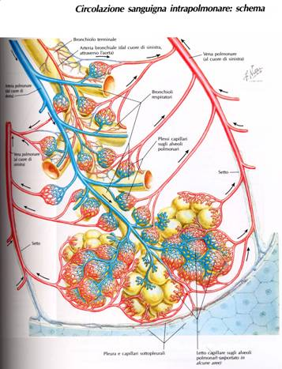
RAMIFICAZIONI
BRONCHIALI
INTRAPOLMONARI

Slide 38
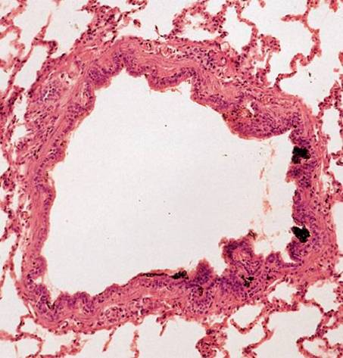
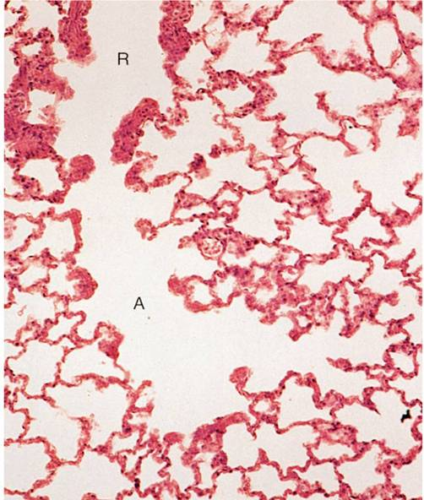

Slide 39
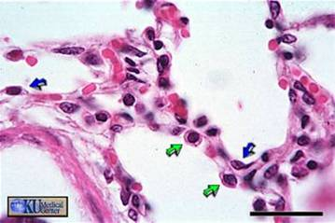
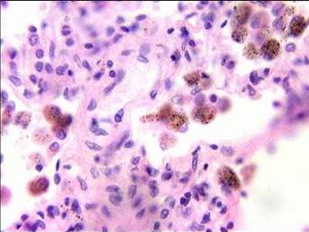
ALVEOLI POLMONARI
Condividono la MEMBRANA BASALE con quella dei CAPILLARI SANGUIFERI
Consta di un EPITELIO PAVIMENTOSO MONOSTRATIFICATO con:
PNEUMOCITI di TIPO I (o di Primo Ordine) estremamente sottili e con GIUNZIONI OCCLUDENTI. Sono coinvolte negli SCAMBI GASSOSI.
PNEUMOCITI di TIPO II (o di Secondo Ordine). Contengono i CORPI LAMELLARI contenenti il SURFATTANTE, che abbassa la Tensione Superficiale degli Alveoli impedendone il Collassamento
MACROFAGI ALVEOLARI (o CELLULE della POLVERE)

